Slide 1
«Интернет-платформа для дистанционного обучения»

Slide 2
Платформа
Основной целью данного проекта является структуризация знаний студентов различных институтов.
Так же данная программа поможет в освоении изученного материала.
Данный продукт является комплексным решением, позволяющее студентам получать оперативную помощь как преподавателей, так и других студентов.
Изначально проект был узконаправлен на медецинские вузы, так что эта сфера будет более шире остальных.

Slide 3
<номер>
Команда проекта
Максим Зубко
Архитектор
Разработчик
Полина
Лутовинова
Технический писатель
Максим
Родин
- Разработчик
- Верстальщик
Антон
Кленников
- Дизайнер
- Тестировщик
Наталья
Колесникова
Аналитик
Екатерина
Остапенко
Разработчик
Евгения
Колянова
- Дизайнер
- Тестировщик
Максим
Васильев
- Разработчик
- Проектировщик
Мария
Никитина
- PM
- Разработчик

Slide 4
<номер>
Состав успеха нашего проекта
Удобство
Простота
Интерес потребителей

Slide 5

Для чего необходим ?
Структуризация знаний в одном месте
Получение помощи от других студентов
Увеличение качества самоконтроля усвоения материалов в форме тестов
Облегчение ведения историй болезней пациентов

Slide 6
Основные функции
СПРАВОЧНИК БОЛЕЗНЕЙ
В программе реализован справочник всех болезней
Болезни могут сортироваться по названиям и кодам.
УЧЁТ ПАЦИЕНТОВ
Данная программа содержит базу данных пациентов с указанием дат приёма , заключением врача и болезни.
ФОРУМ
Данная программа содержит форум для помощи студентов друг другу и уточнения спорных вопросов.
КУРСЫ
Данная программа содержит видео материалы и тесты для изучения болезней и лучшего усвоения материала.
ЛИЧНЫЙ КАБИНЕТ
Эта функция позволяет защитить все данные о пациентах, также сохранить прогресс обучения .

Slide 7
<номер>
1. Модель работы программы

Slide 8
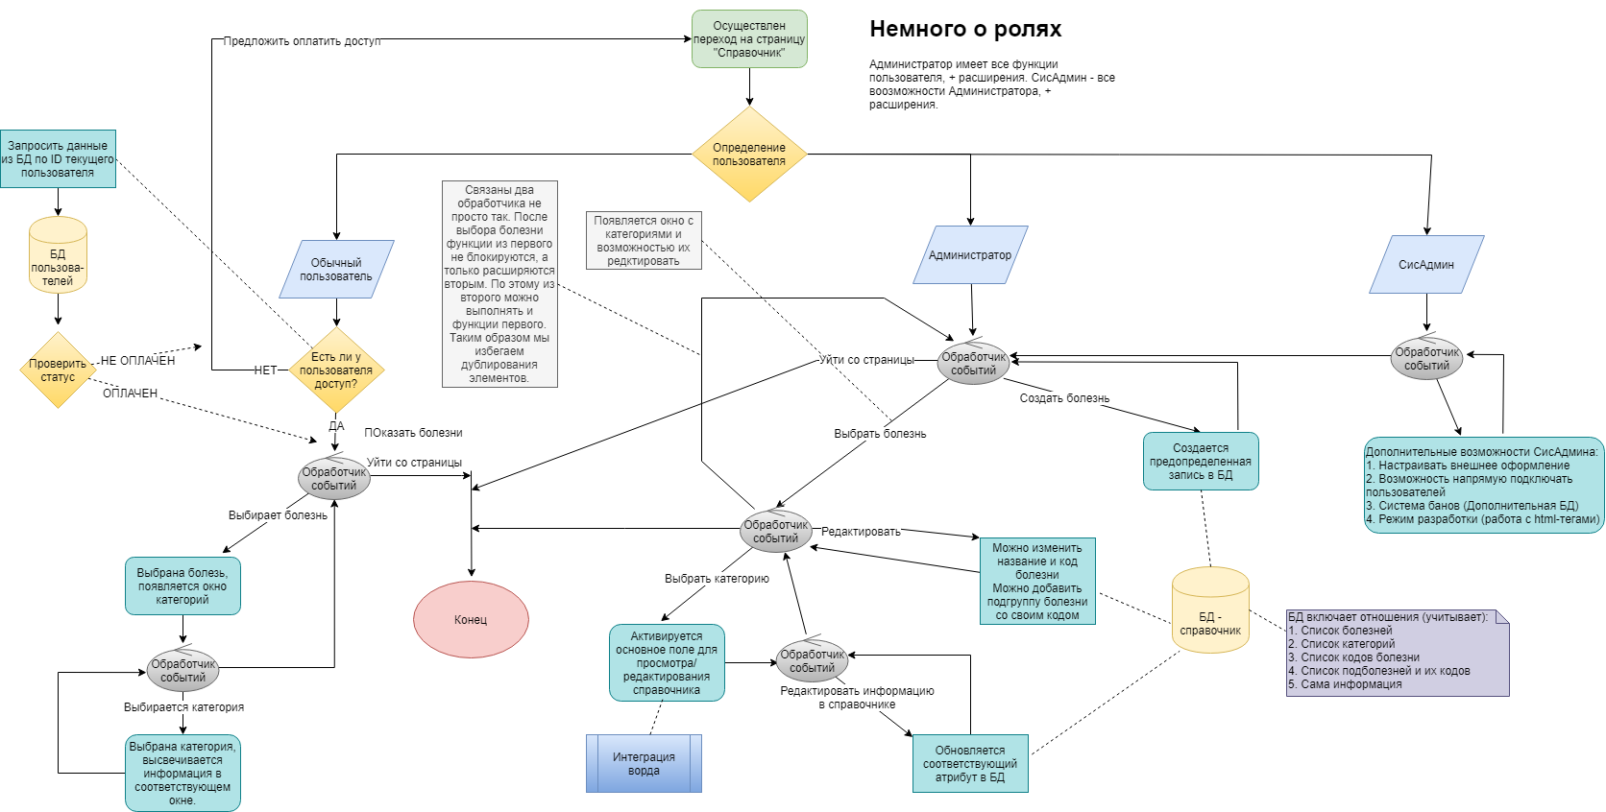
<номер>

Slide 9

<номер>
МАКЕТЫ ДИЗАЙНА
Данные макеты являются примерными и конечный результат может отличаться от исхлходного.

Slide 10
<номер>
Используемые принципы
Удобство программы
Понятный интерфейс
Приятный дизайн

Slide 11
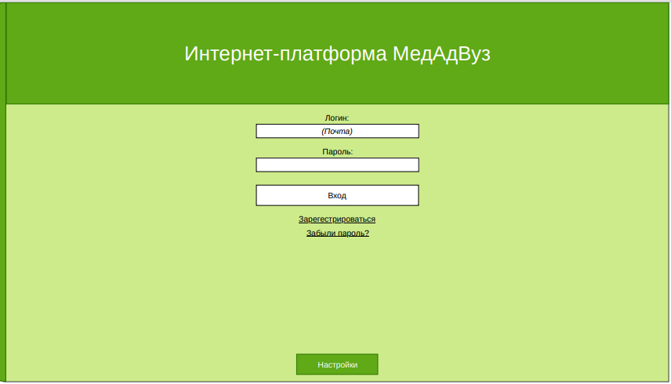
<номер>

Slide 12
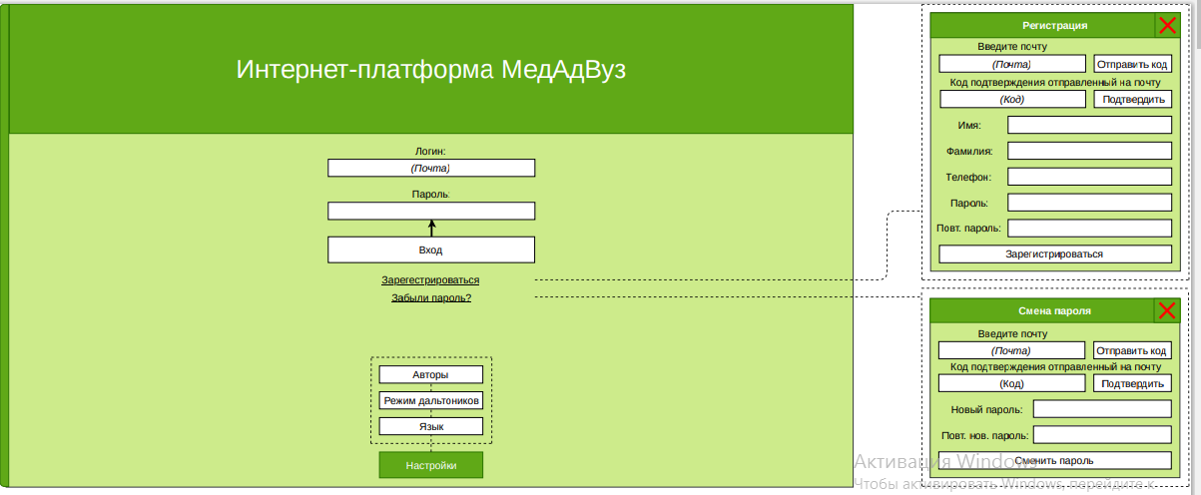
<номер>
In two or three columns
Yellow
Is the color of gold, butter and ripe lemons. In the spectrum of visible light, yellow is found between green and orange.
Blue
Is the colour of the clear sky and the deep sea. It is located between violet and green on the optical spectrum.
Red
Is the color of blood, and because of this it has historically been associated with sacrifice, danger and courage.

Slide 13

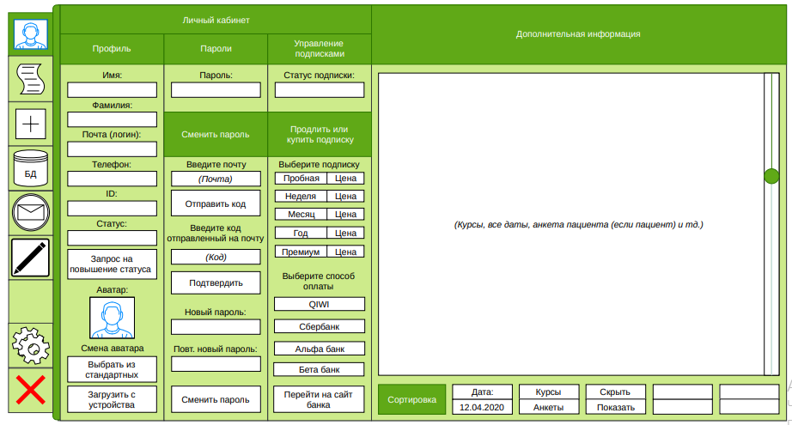
<номер>
A picture is worth a thousand words
A complex idea can be conveyed with just a single still image, namely making it possible to absorb large amounts of data quickly.

Slide 14
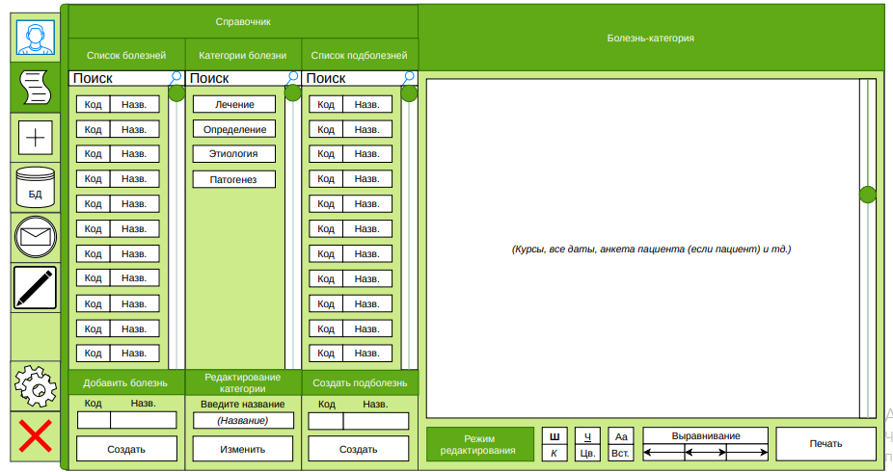
And tables to compare data
 | A | B | C
Yellow | 10 | 20 | 7
Blue | 30 | 15 | 10
Orange | 5 | 24 | 16
<номер>

Slide 15
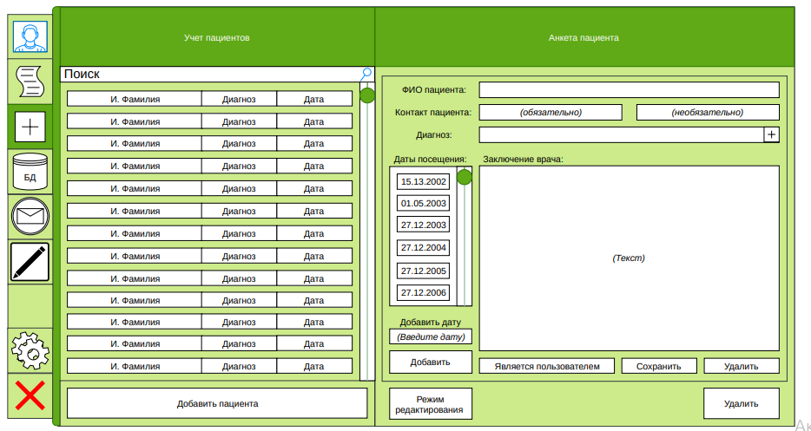

<номер>
Maps
our office

Slide 16
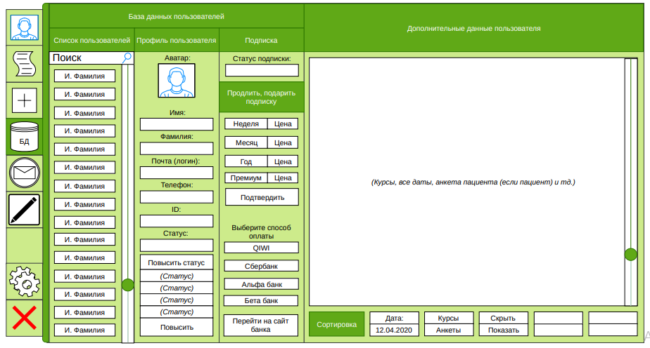
89,526,124 Whoa! That’s a big number, aren’t you proud?
<номер>

Slide 17
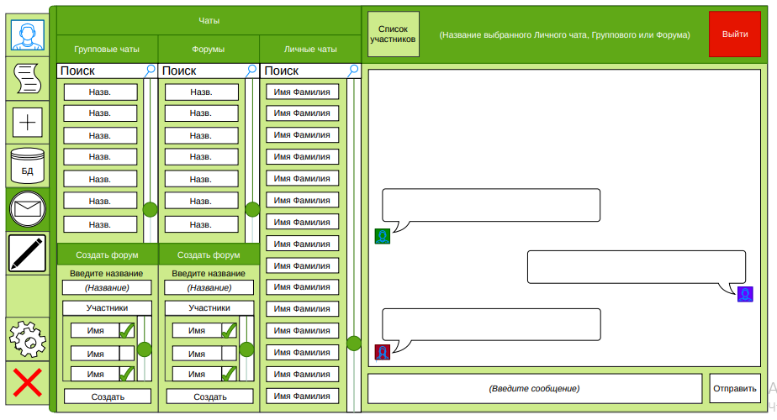
<номер>
89,526,124$
That’s a lot of money
185,244 users
And a lot of users
100%
Total success!

Slide 18
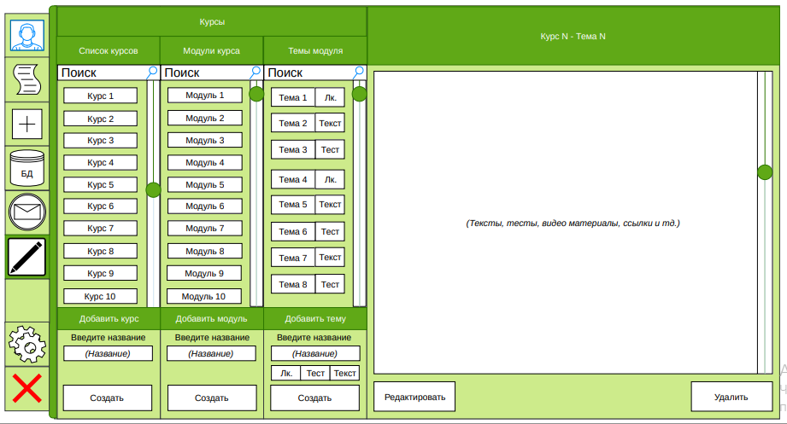
<номер>
Our process is easy
first
second
last

Slide 19
<номер>
Справочнику быть!
Мы уверены в качестве нашего проекта , а вы?

